Slide 32
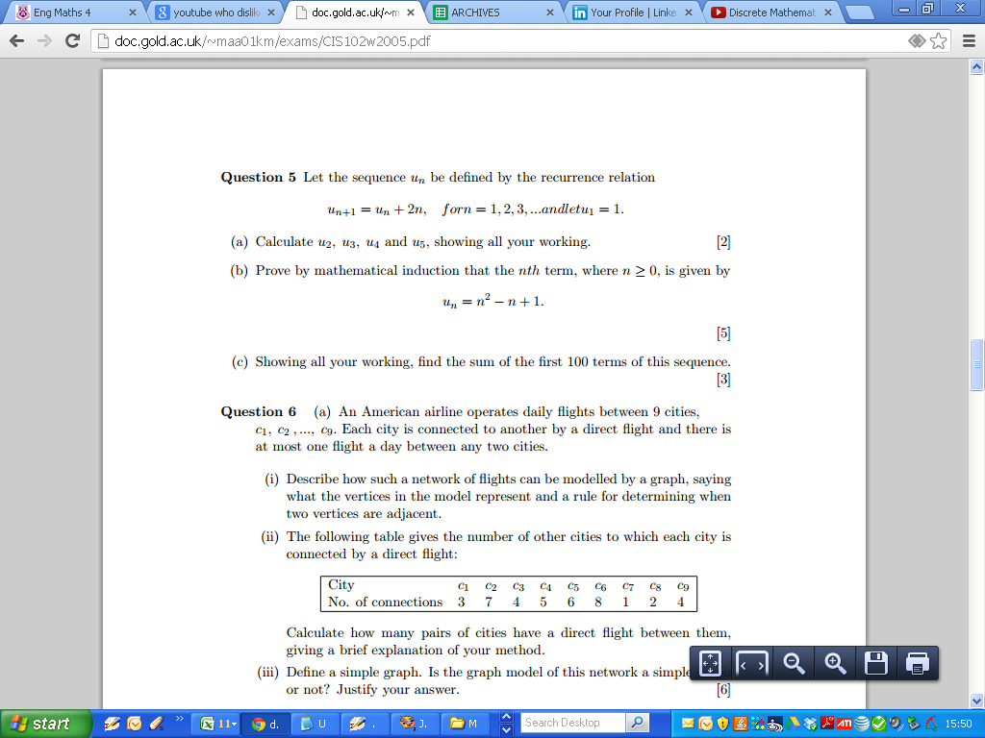
2005

Slide 33
2005

Slide 34
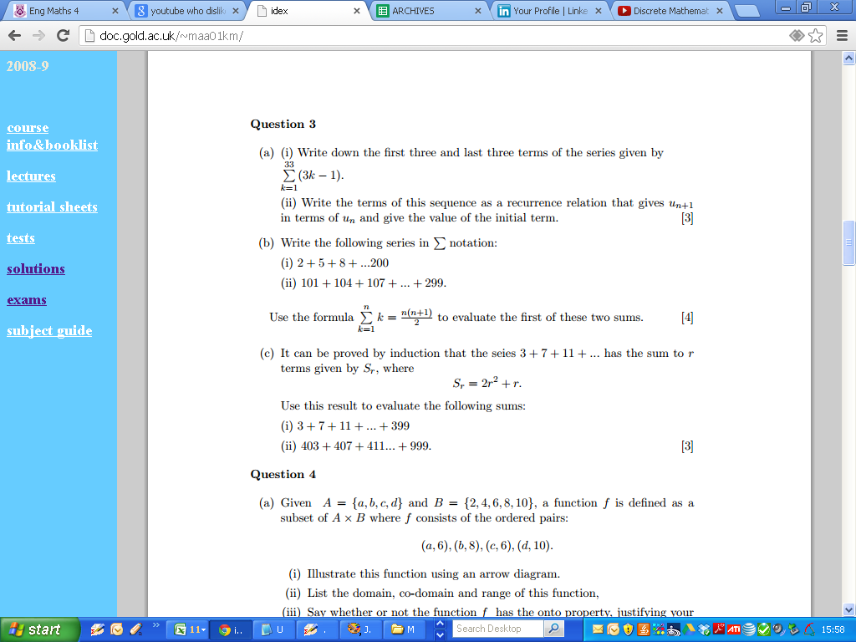
2006

Slide 35
2006

Slide 36
2006

